Slide 1
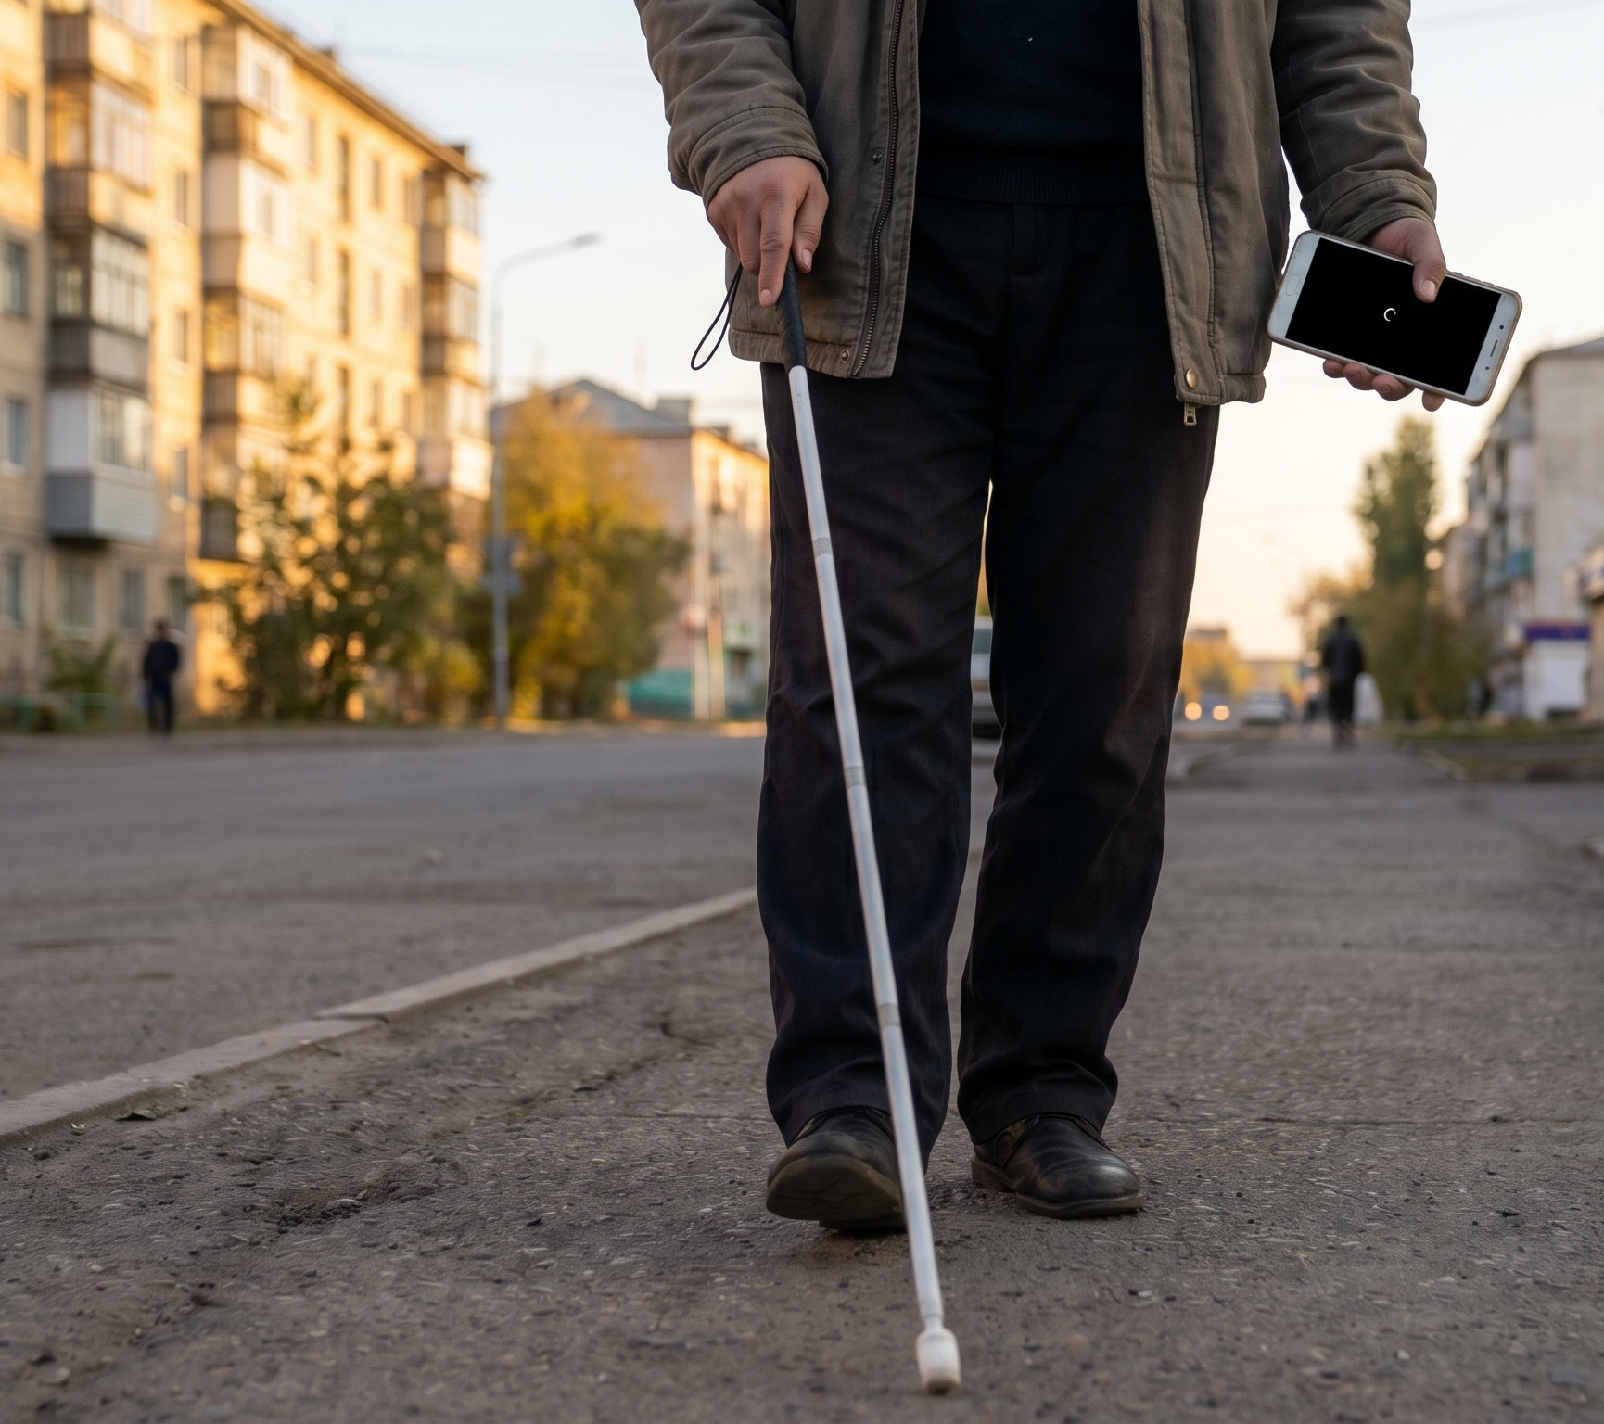
BAGDAR · AI МОБИЛЬДІ КӨМЕКШІ
BAGDAR
Bagdar AI.
Көру қабілеті нашар адамдарға арналған
оффлайн AI көмекші.
Нақты уақытта қауіп анықтау, навигация және қауіпсіздік – бәрі 50 000 ₸ Android телефонында.
Команда
Категория
Статус
Нұрмұхамед Сәбит
Әлеуметтік
Жұмыс істейтін Android MVP
Қарағанды Назарбаев Зияткерлік мектебі
Q-IDEA жобалар байқауы
100% оффлайн · KK / RU / EN
01 / 12

Slide 2
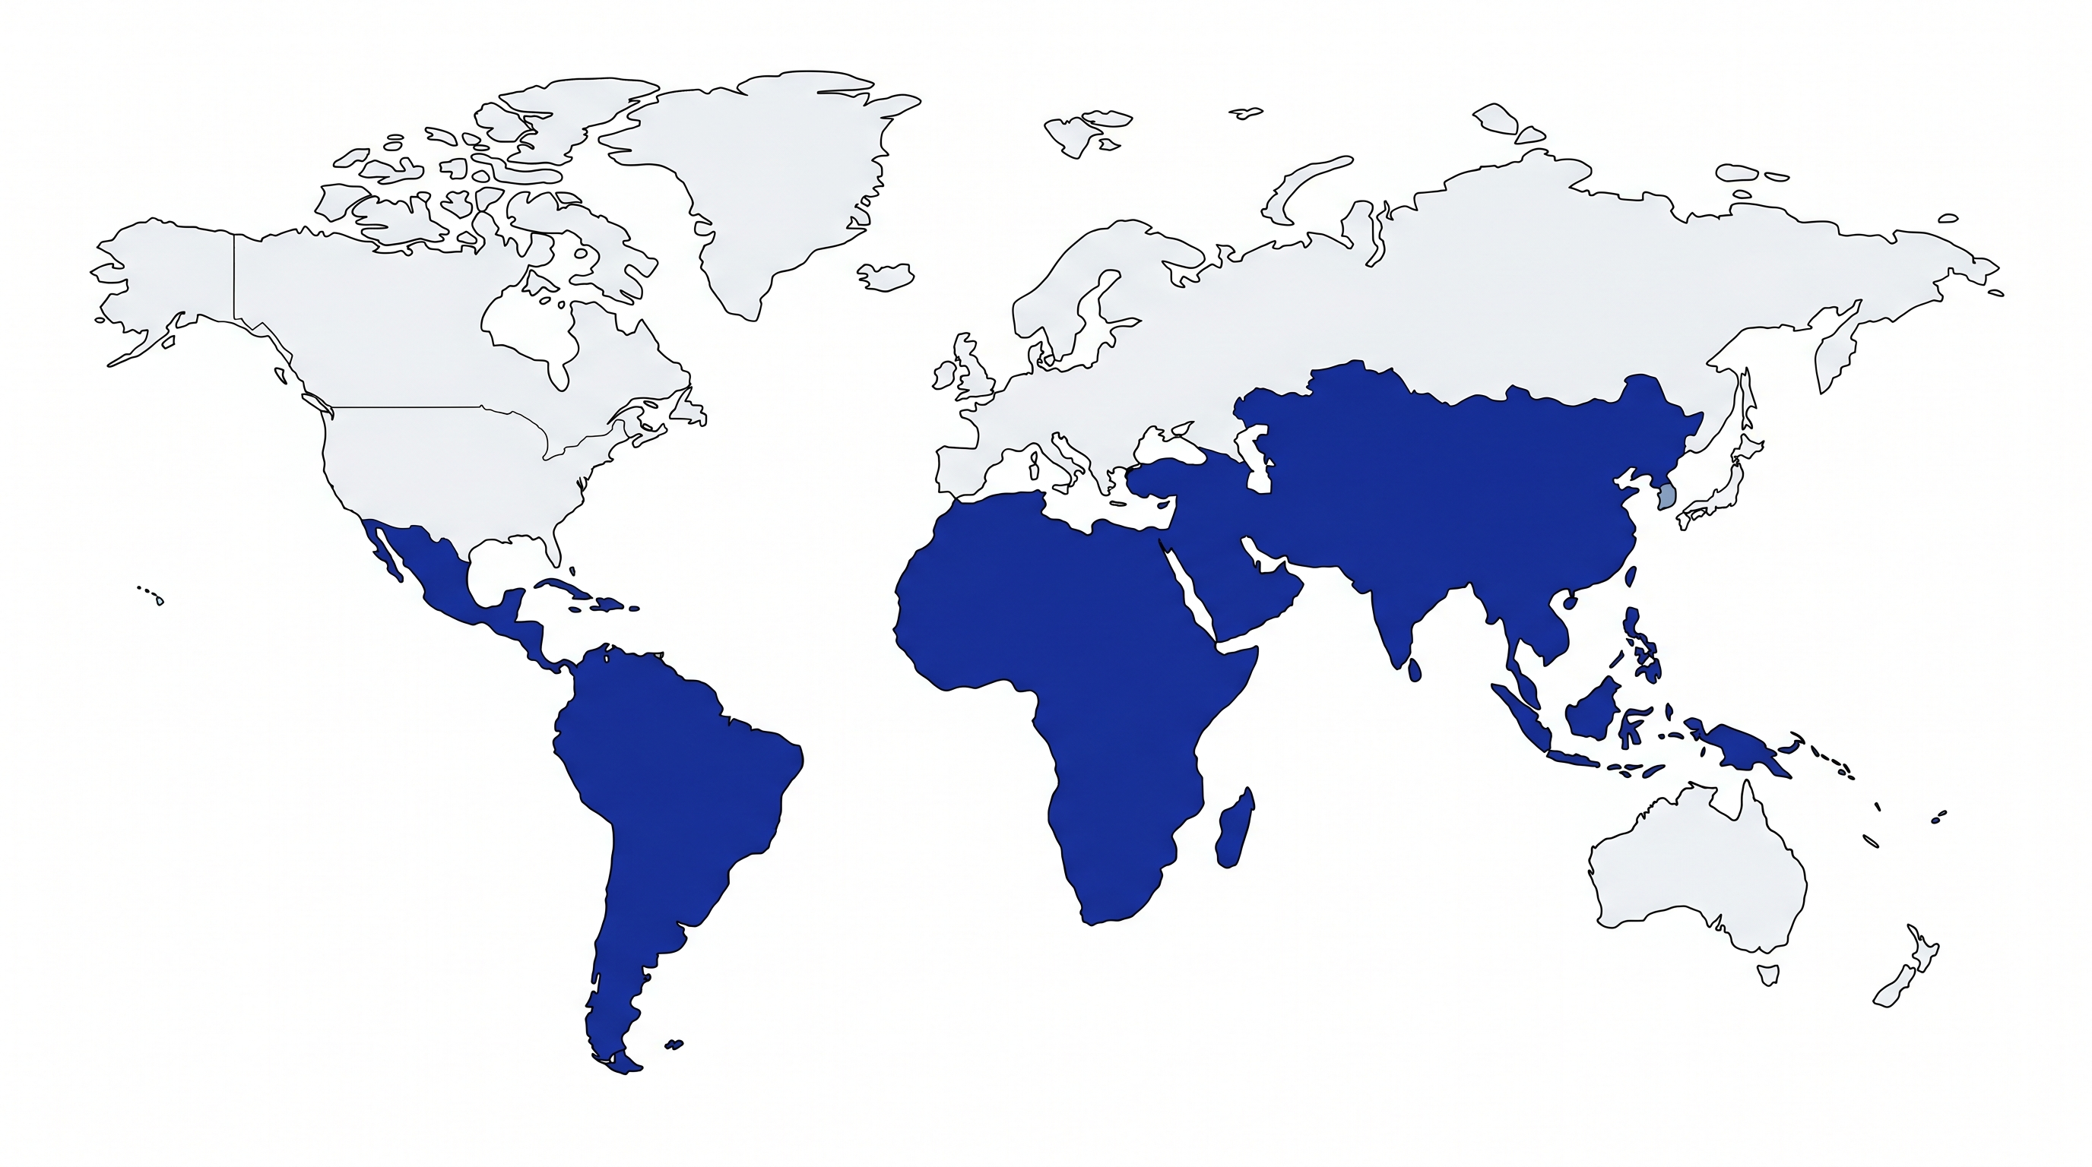
BAGDAR · AI МОБИЛЬДІ КӨМЕКШІ
Samsung Solve for Tomorrow · Қоғамдық / Әлеуметтік әсер
2.2 миллиард адам. Бір ескерілмеген мәселе.
2.2B
адам дүниежүзі бойынша көру қабілетінің бұзылуымен өмір сүреді.
ДДСҰ, 2023
~90%
дамушы және орташа табысы бар елдерде тұрады.
Дүниежүзілік Банк жіктеуі
~100%
көмекші AI жетекші қосымшалары тұрақты интернет пен 200 000+ ₸ телефонды талап етеді.
Be My Eyes · Seeing AI · Envision
төмен және орташа табысы бар елдер
АЛШАҚТАТУ ПАРАДОКСЫ
Қазіргі көмекші технологиялар инфрақұрылымы дамыған елдердің қолданушыларына арналған.
Ал мұндай технологияларға ең көп мұқтаж адамдар ескерілмей қалады.
02 / 12

Slide 3
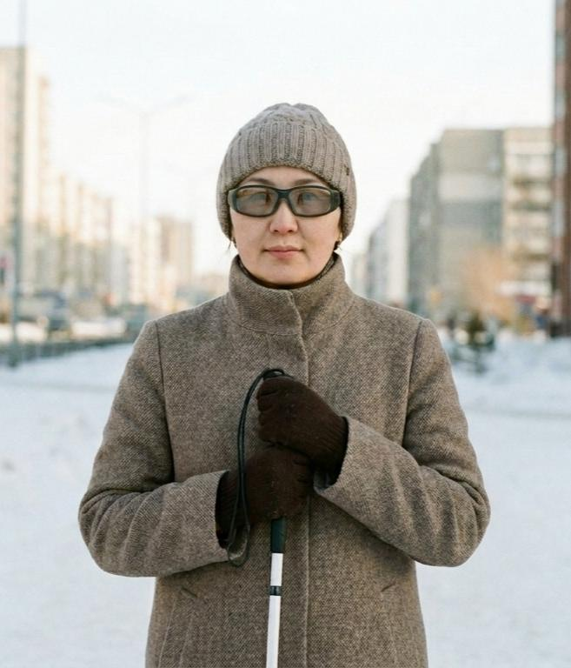
BAGDAR · AI МОБИЛЬДІ КӨМЕКШІ
Әйгеріммен танысыңыз.
ПЕРСОНА
Әйгерім, 34 жаста
Астана, Қазақстан
19 жасында аурудан кейін көру қабілетінен айырылған.
Колл-орталық операторы болып жұмыс істейді, айына ~90 000 ₸ табады.
Redmi 9A смартфонын қолданады - қалтасы көтерген жалғыз телефон.
Күніне ~4 км жаяу жүреді – нашар тротуарлар, құрылыс алаңдары, көлік қозғалысы.
БҮГІНГІ ТАҢДАҒЫ ҚИЫНДЫҚТАРЫ
Бұлтты қосымшалар ең қажет кезде істемей қалады
жерасты өткелдерінде, метрода, интернет нашар кезде
Премиум құрылғылар оның 6-18 айлық жалақысына тең
OrCam, Envision көзілдіріктері - қолжетімсіз
Жалпы мақсаттағы бірде-бір AI көмекшісі қазақша сөйлемейді
оның ана тілі
03 / 12

Slide 4



BAGDAR · AI МОБИЛЬДІ КӨМЕКШІ
Үш негізгі бағыт. Бұлтсыз жұмыс.
Bagdar кез-келген бюджеттік Android телефонын нақты уақыттағы AI-гидке айналдырады – интернетсіз, жазылымсыз, бұлтсыз.
КӨРУ
НАВИГАЦИЯ
ҚОРҒАУ
· Объектілерді анықтау – YOLOv8n INT8
· Кеңістік тереңдігін анықтау – MiDaS (NCNN арқылы)
· Жердегі қауіптерді анықтау – RANSAC алгоритмі
· Бағдаршамдар · перифериялық қозғалыс
· OSM деректеріндегі оффлайн жаяу жүргінші бағыты
· Қоғамдық көлік – жергілікті GTFS базасы
· KK / RU / EN тілдеріндегі дауыстық пәрмендер
· Нысандарды оффлайн іздеу (POIs)
· Құлауды анықтау (IMU) – 3 фазалы FSM
· Авто-SOS – GPS + SMS жіберу
· Температура мен қуатты үнемдеу жүйесі
· Ғимарат іші / дала режимін автоматты анықтау
Android 8.0+ · 100% оффлайн · KK / RU / EN · Тегін және ашық кодты
04 / 12

Slide 5
BAGDAR · AI МОБИЛЬДІ КӨМЕКШІ
Біртұтас жүйе. Толығымен құрылғыда.
ҚҰРЫЛҒЫ ШЕКАРАСЫ
КІРІС ДЕРЕКТЕРІ
МАШИНАЛЫҚ ОҚЫТУ
ҚАБЫЛДАУ
ШЕШІМ ҚАБЫЛДАУ
ШЫҒЫС ДЕРЕКТЕРІ
Камера · IMU
GPS · Микрофон
YOLOv8n INT8
MiDaS via NCNN
(Vulkan / CPU)
Kalman + Hungarian
RANSAC жазықтығы
Қозғалыс · Бағдаршам
Бейімделгіш реттегіш
Шешім қабылдау жүйесі
Басымдықты TTS
Тактильді · Дыбыстық белгілер
БЕЙІМДЕЛГІШ БАСҚАРУ ЖҮЙЕСІ
нақты уақыт режимінде талдау жиілігін реттейді
кіріс деректері: өңдеу кідірісі · температура · қуат · жады · қозғалыс
05 / 12

Slide 6
BAGDAR · AI МОБИЛЬДІ КӨМЕКШІ
Екі нейрондық желі. 10+ FPS. 55 000 ₸ тұратын телефон.
Бюджеттік құрылғыларда AI-ды оффлайн іске қосуға мүмкіндік берген үш инженерлік шешім.
КВАНТТАУ
ТЕРЕҢДІКТІ АНЫҚТАУ
РЕТТЕГІШ
Формат таңдау
Алғашқы іске қосылуда автоматты таңдау
Бейімделгіш көпсигналды басқару
YOLOv8n – INT8 кванттау, 3.2 МБ, flutter_vision (TFLite) арқылы жұмыс істейді.
MiDaS Small – Vulkan GPU арқылы NCNN-ге бейімделген; болмаған жағдайда CPU-ға ауысады.
1. Аппараттық тереңдік (ARCore ToF / құрылымдық жарық)
2. NCNN MiDaS + Vulkan GPU
3. NCNN MiDaS + CPU
4. Фокустық қашықтық эвристикасы
Келесі қосылулар үшін сақталады.
Кідіріс · температура · қуат · жады · қозғалысты оқиды.
Объектіні анықтау, MiDaS, OCR және UI жаңарту жиілігін үнемі реттеп отырады.
Snapdragon 680
≈ 45 мс
≈ 180 мс
8 – 12 FPS
YOLOv8n
MiDaS
Толық цикл (End-to-end)
06 / 12

Slide 7
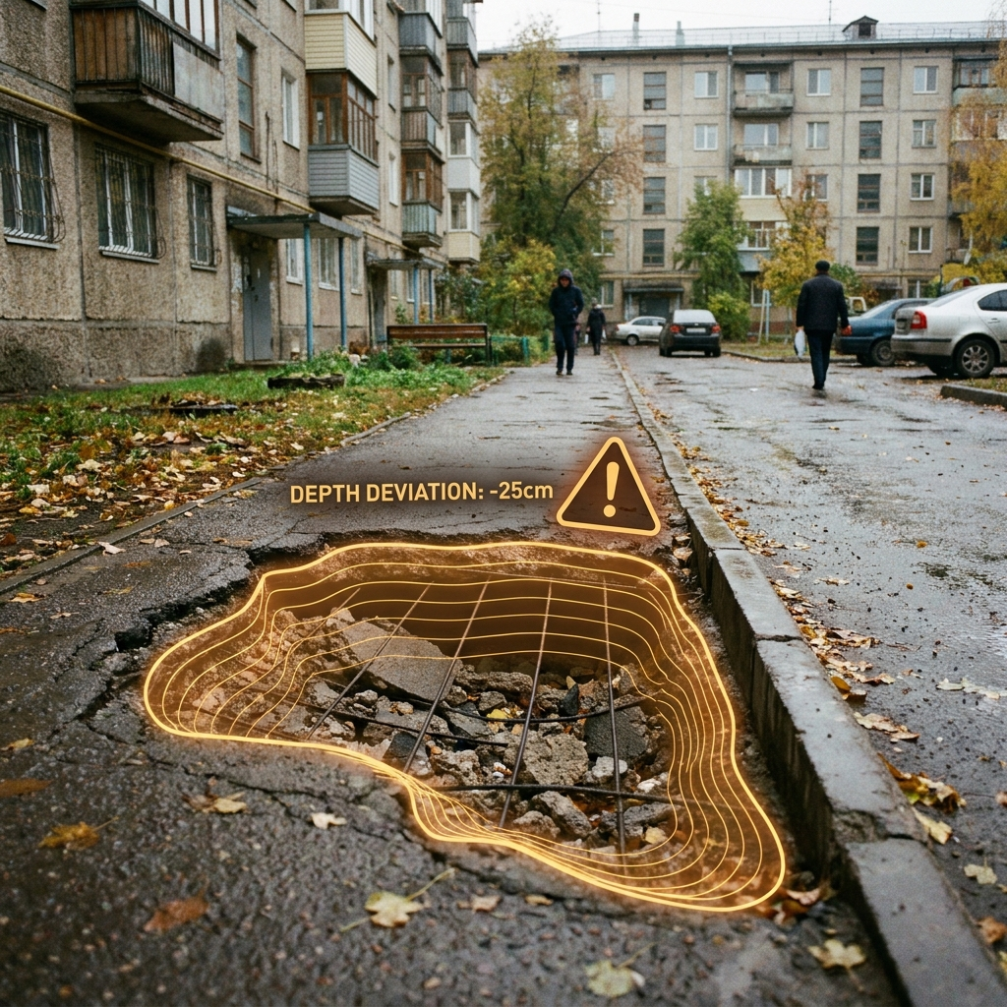
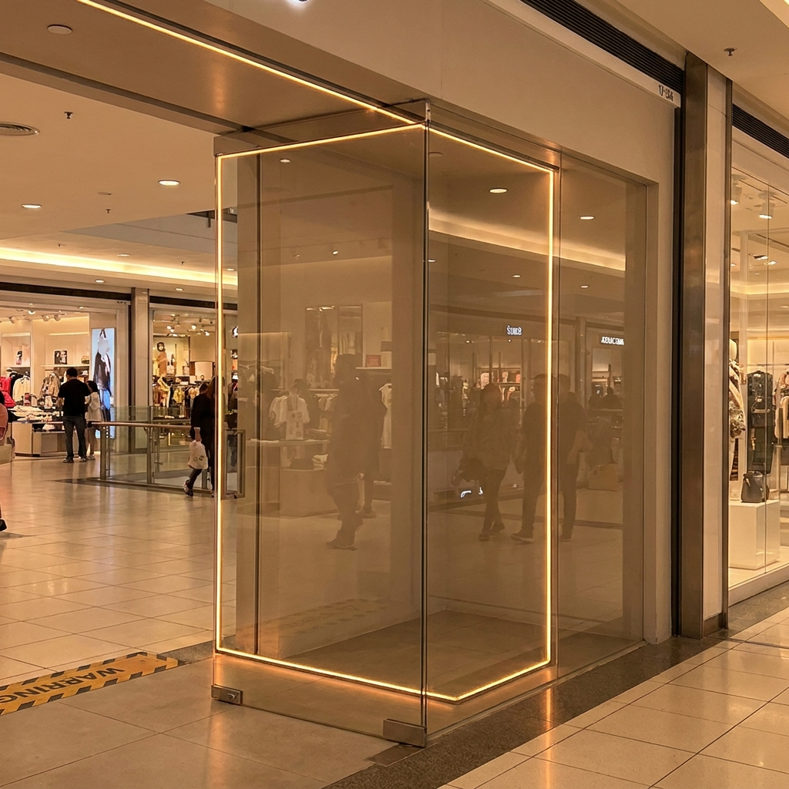
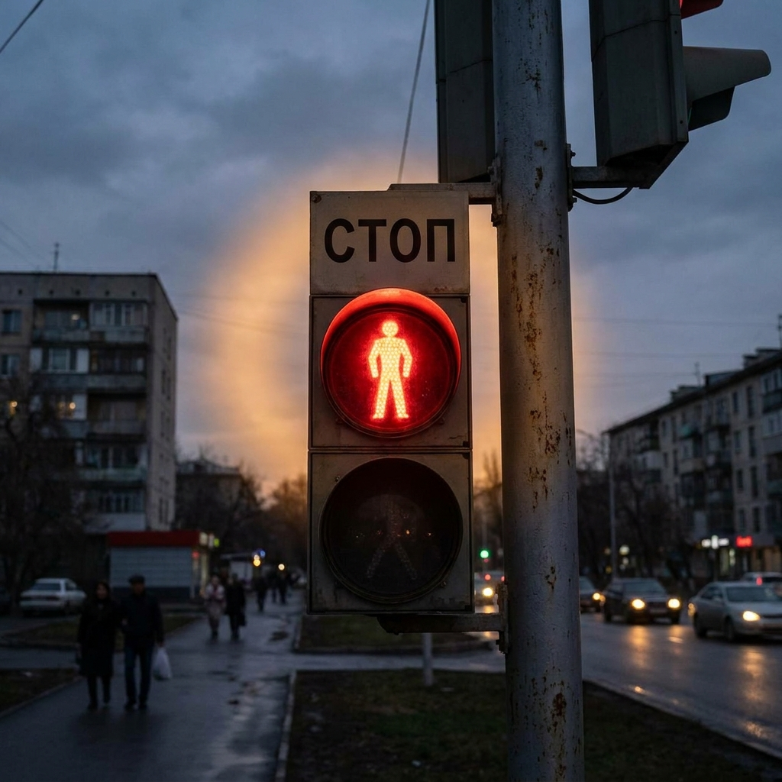
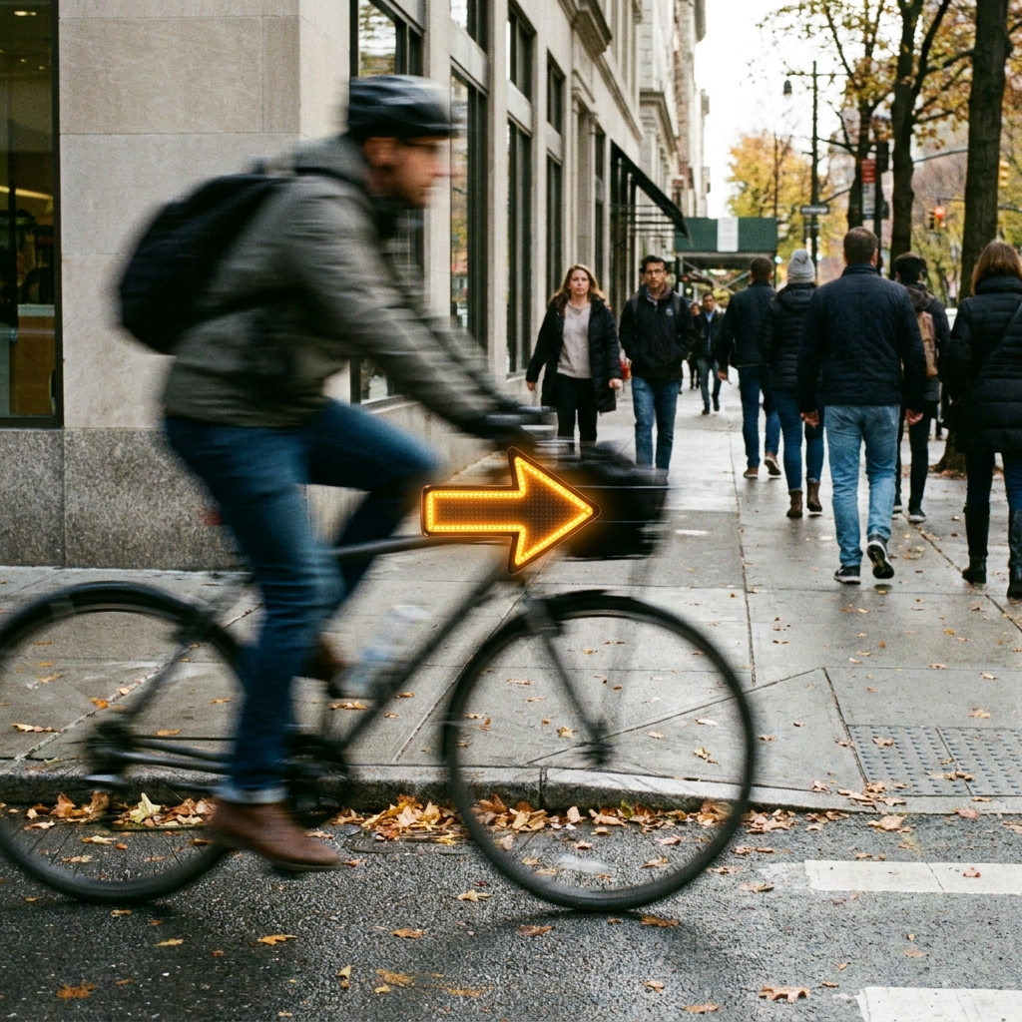
BAGDAR · AI МОБИЛЬДІ КӨМЕКШІ
Тек объектілерді анықтау адамдарды нақты жарақаттайтын қауіптерді көре алмайды.
Көптеген AI көмекшілері ескермейтін, бірақ Bagdar анықтай алатын төрт қауіп санаты.
Жердегі қауіптер
шұңқырлар · жиектастар · баспалдақтар · еңістер · аласа кедергілер
RANSAC алгоритмі (40 итерация, 0.15 шек), 5 аймақты ауытқуды талдау, уақытша растау.
Шыны есіктер мен мөлдір қабырғалар
тереңдік модельдері үшін жалған қауіпсіздік
Жарық дисперсиясын талдау арқылы тереңдік моделі бос кеңістік деп қателесетін беттерді анықтайды.
Шұңқыр / жиектас
Шыны есік
Бағдаршамдар
қосымша модель қажет емес
Камерадан тікелей YUV колориметриясы – 3 аймақты жарықтықты талдау.
Перифериялық қозғалыс
жылдам жақындап келе жатқан көліктер мен велосипедшілер
Бағдаршам
Перифериялық қозғалыс
Сол / орта / оң секторлардағы жарықтық айырмашылығын талдау – негізгі детектор іске қосылмай тұрып ескертеді.
07 / 12

Slide 8
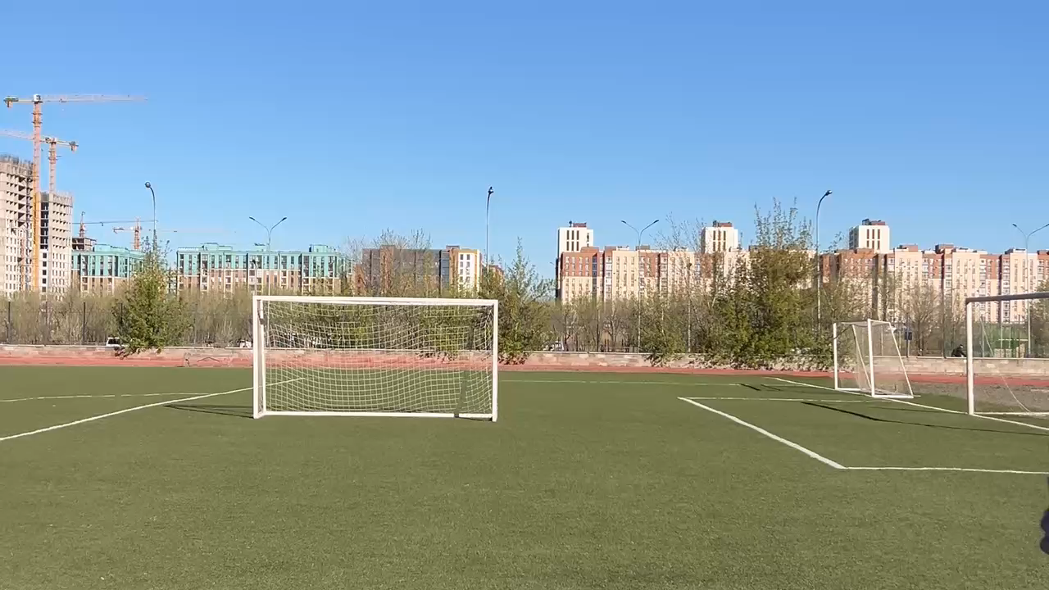
BAGDAR · AI МОБИЛЬДІ КӨМЕКШІ
Телефон - сіздің соңғы қорғанысыңыз.
ҚАУІПСІЗДІК
ҚОЛЖЕТІМДІЛІК
Құлауды анықтау – 3 фазалы FSM
Басымдықты TTS кезегі
еркін құлау < 3.5 м/с² → соққы > 30 м/с² → 40-кадрлық қозғалыссыздық
3 деңгей – критикалық ақпарат барлық кезектегі сөздерді үзеді
Гироскоп арқылы растау
Бағытты тактильді кодтау
шыңы ≥ 2.50 рад/с – телефонды түсіріп алған кездегі жалған дабылды бодырмайды
сол / оң / орта + жеделдік деңгейі
Авто-SOS кері санағы
Қап-қара интерфейс
дауыс арқылы тоқтату
толығымен қара экран, камера жұмыс істейді, экран қуаты үнемделеді
SMS жіберу
Жетекші ит режимі
GPS сілтеме + 112-ге қоңырау шалу
үйретілген иттің мінез-құлқына қайшы келетін дабылдарды өшіреді
60 секундтық үзіліс
Аудиосессияны басқару
қайта іске қосылудың алдын алады
басқа дыбыстарды бәсеңдету, үзілістен кейін қалпына келтіру
Қазақ, орыс, ағылшын тілдеріндегі дауыстық басқару – әр тілде 32 пәрмен
08 / 12

Slide 9
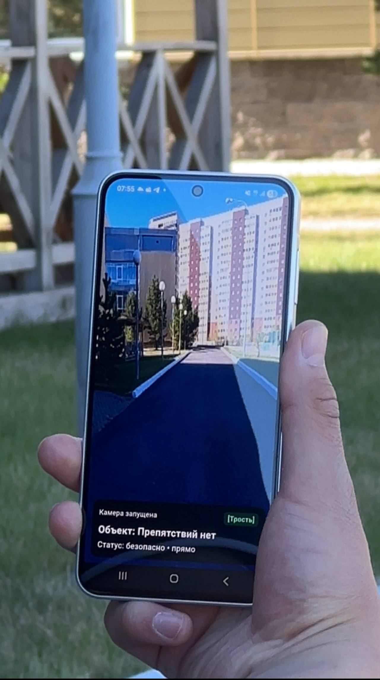
BAGDAR · AI МОБИЛЬДІ КӨМЕКШІ
Жұмыс істейтін Android MVP. Тек презентация емес.
Бұл презентациядағы әрбір сөз бүгінгі таңда жұмыс істейтін кодпен дәлелденген.
ЖАСАЛДЫ
✓
Толық жұмыс істейтін Android нұсқасы
Flutter 3.11+ · 83 Dart файлы · ~742 КБ код
✓
39 қызметтік модуль
көру · навигация · қауіпсіздік · қолжетімділік · оффлайн деректер
✓
Үш тілді интерфейс және дауыс
KK / RU / EN · ~96 КБ мәтіндік кесте · 32 дауыстық пәрмен
✓
Оффлайн деректер базасы
OpenStreetMap бағыттары · GTFS көлік базасы · FTS5 нысан іздеу
✓
Телеметрия және аналитика
FieldLogger сессияларды JSONL-ге жазады · Python-анализатор
ЖОСПАРДА
○
Әртүрлі құрылғыларда тестілеу
10+ Android моделі - дизайн дайын
○
iOS нұсқасын жасау
жоспарланған - жол картасын қараңыз
Қосымша интерфейсі · KK / RU / EN
○
Серіктес ұйыммен пилоттық зерттеу
жол картасын қараңыз
09 / 12

Slide 10
BAGDAR · AI МОБИЛЬДІ КӨМЕКШІ
Инфрақұрылым жоқ жерлерге арналған.
ҚАМТУ
ТІЛДІК ТЕҢДІК
ТӘУЕЛСІЗДІК
Пайдаланушылардың қолда бар телефондарында жұмыс істейді. Жаңартусыз. Тегін.
Қазақ тілін толық қолдайтын алғашқы жалпы мақсаттағы AI көмекші.
Әрбір сенімді шақырым = жұмыс, шаруа, қарым-қатынас.
Мүмкіндіктер
Bagdar
Be My Eyes
Seeing AI
Envision
Толығымен оффлайн жұмыс істейді
✓
—
—
partial
Тегін
✓
✓
✓
—
Қазақ тілін қолдау
✓
—
—
—
Нақты уақытта қауіпті анықтау
✓
—
partial
partial
Құлауды анықтау + авто-SOS
✓
—
—
—
Оффлайн жаяу жүргінші + көлік навигациясы
✓
—
—
—
$100–150 Android телефондарында жұмыс істейді
✓
partial
partial
—
Салыстыру өтінім беру кезіндегі қолжетімді өнім туралы ақпаратқа негізделген.
10 / 12

Slide 11
BAGDAR · AI МОБИЛЬДІ КӨМЕКШІ
Bagdar-дың келесі қадамдары.
0 – 3 ай
3 – 9 ай
9 – 18 ай
ТЕКСЕРУ
КЕҢЕЙТУ
МАСШТАБТАУ
· Ресми тестілеу жинағы – 10+ Android моделі
· Серіктеспен пилоттық зерттеу – Қазақ соқырлар қоғамы (талқылануда)
· Play Store-да ішкі тестілеу нұсқасын шығару
· iOS нұсқасы
· Қауіптер таксономиясы: құрылыс аймақтары, кедір-бұдыр жерлер, динамикалық кедергілер
· Пайдаланушылар базасындағы қауіптер картасы (өз еркімен, анонимді)
· Тілдік пакеттер: Түрік, Араб, Хинди
· Қалалық қолжетімділік деректер базасымен интеграция
· Ұлттық зағиптар қауымдастығымен серіктестік
Әрбір қадам көбірек пайдаланушыларға немесе жаңа аймақтарға қызмет көрсетуге бағытталған - технологияны құр мақтан үшін емес, нақты пайда үшін жасаймыз.
11 / 12

Slide 12
BAGDAR · AI МОБИЛЬДІ КӨМЕКШІ
Bagdar Labs әзірлеген. Көру қабілетінен айырылған барлық адамдарға арналған.
КОМАНДА
НС
Нұрмұхамед Сәбит
КН
Кирилл Набиев
Жоба жетекшісі · Инженерия және Зерттеу
Ментор
Қарағанды Назарбаев Зияткерлік мектебі
Қарағанды Назарбаев Зияткерлік мектебі
Жүлде қоры қалай жұмсалады?
ТЕСТІЛЕУГЕ АРНАЛҒАН ҚҰРЫЛҒЫЛАР
ПИЛОТТЫҚ ЗЕРТТЕУ ЖҮРГІЗУ
ПАЙДАЛАНУШЫЛАРДЫ ОҚЫТУ
Қосымшаның кез келген арзан телефонда қатусыз жұмыс істеуін қамтамасыз ету үшін, нарықтағы ең танымал 2-3 түрлі бюджеттік Android смартфондарын сатып алу немесе жалға алу
Қазақстан Соқырлар қоғамымен бірлесіп, алғашқы нақты пайдаланушылармен (фокус-группа) кездесулер ұйымдастыру және қосымшаны шынайы өмірде сынақтан өткізу.
Көру қабілеті нашар жандар мен олардың жақындарына қосымшаны орнатуды және қолдануды үйрететін арнайы дыбыстық нұсқаулықтар мен материалдар дайындау.
Инфрақұрылым жоқ жерде де жұмыс істеуге арналған.
Байланыс: nurik07070990@gmail.com · GitHub: https://github.com/thorfinn071/Bagdar-AI
12 / 12

